Slide 1
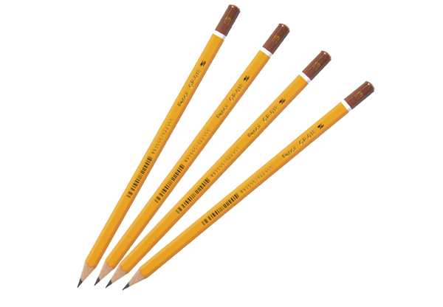
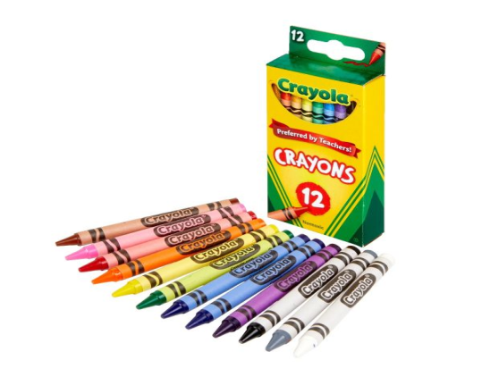
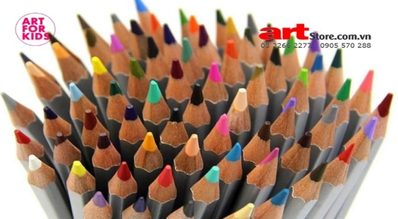
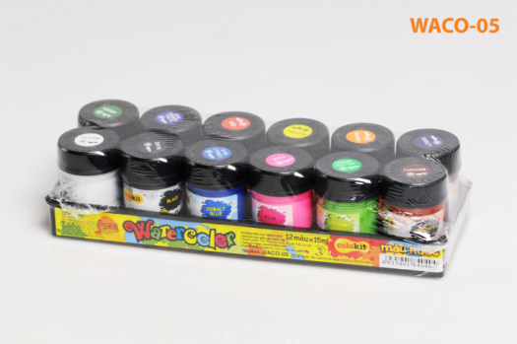
MĨ THUẬT 9
GIÁO VIÊN: BÙI HOÀNG PHONG

Slide 2


TRÒ CHƠi
Ai nhanh - ai đúng?
Em hãy tìm tranh nghệ thuật đương đại Việt Nam?

Slide 3
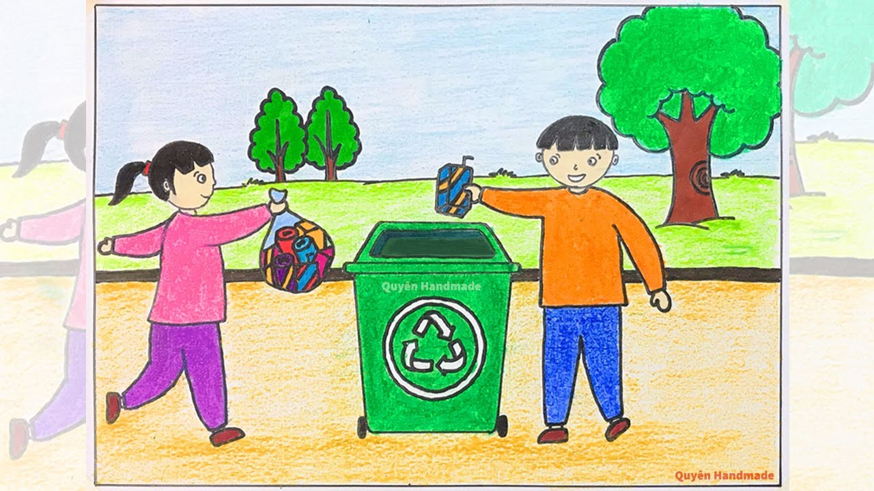
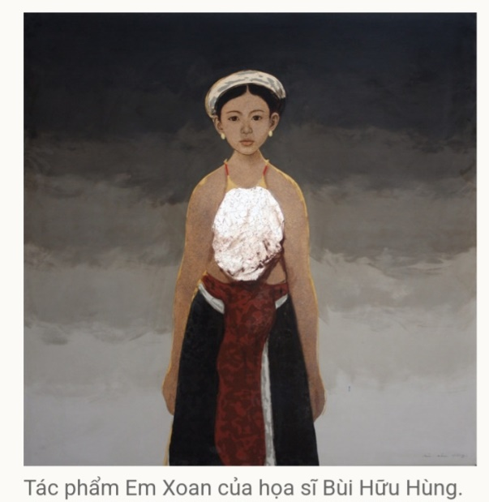
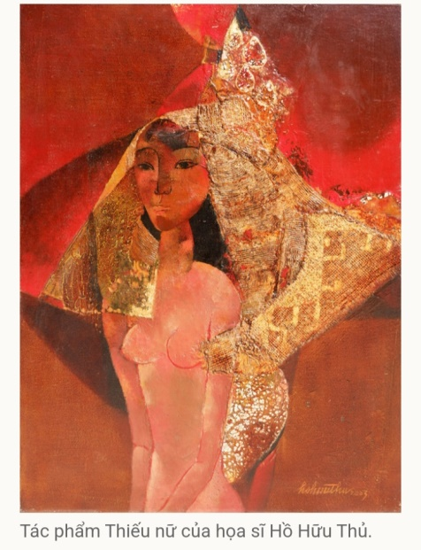
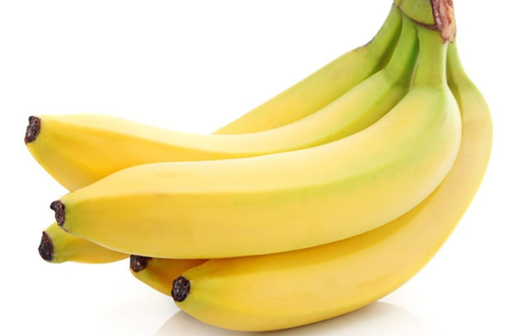
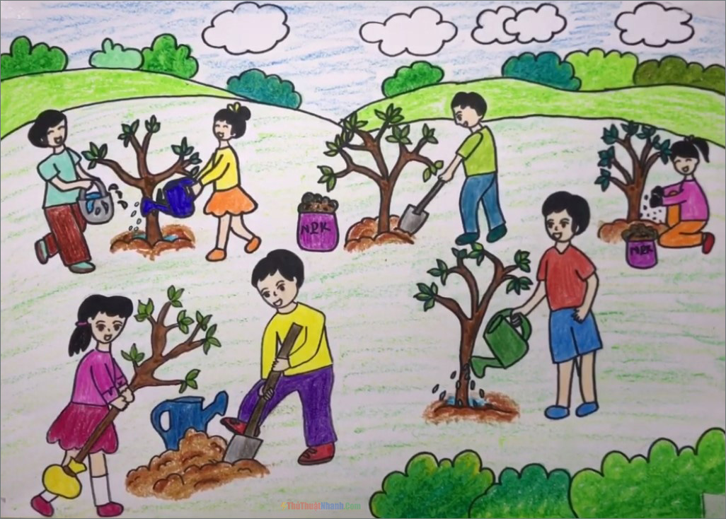
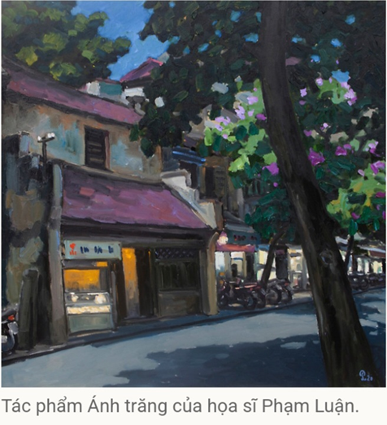
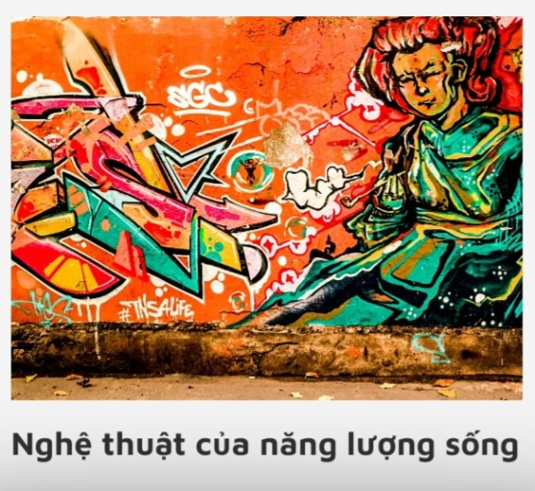
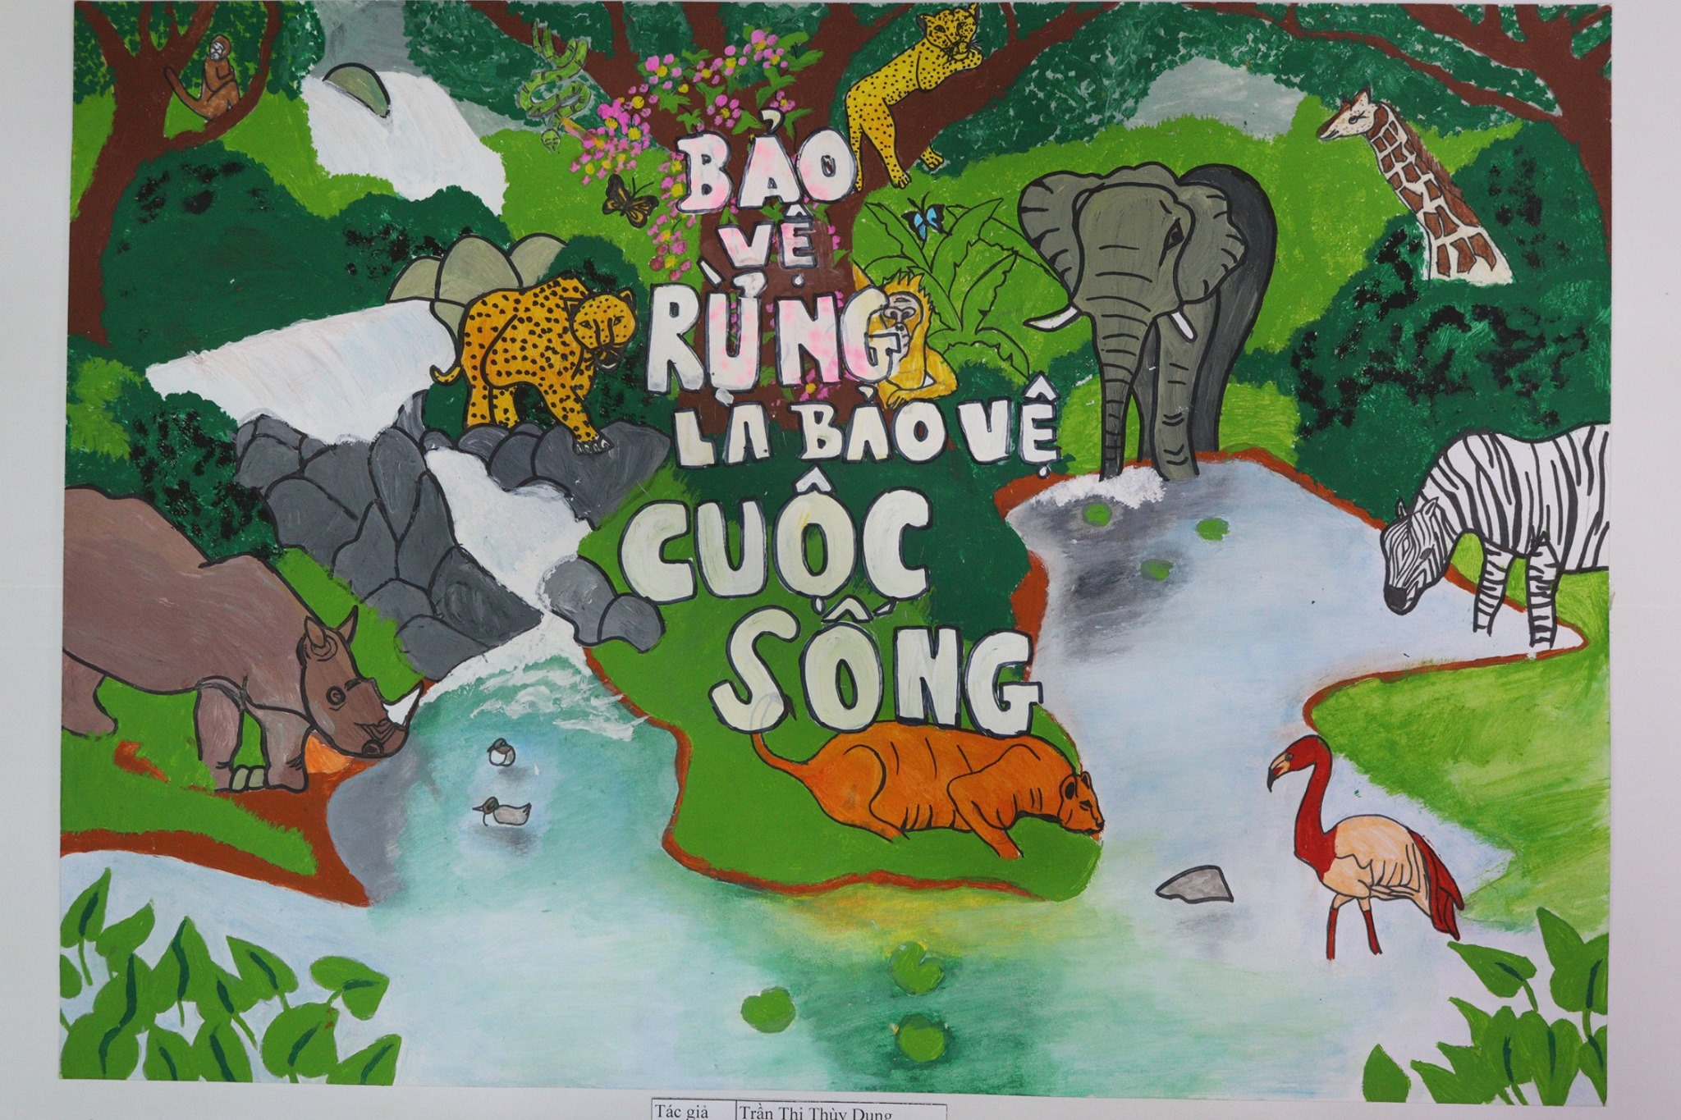
Hình 1
Hình 2
Hình 3
Hình 4
Hình 5
Hình 7
Hình 8
Hình 6

Slide 4
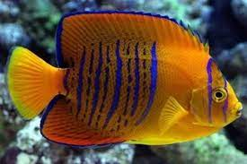
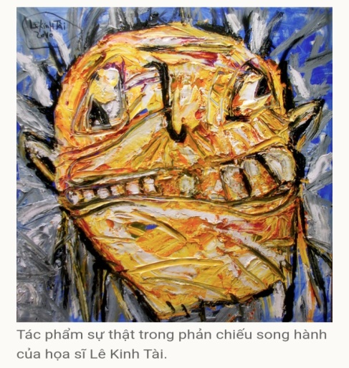
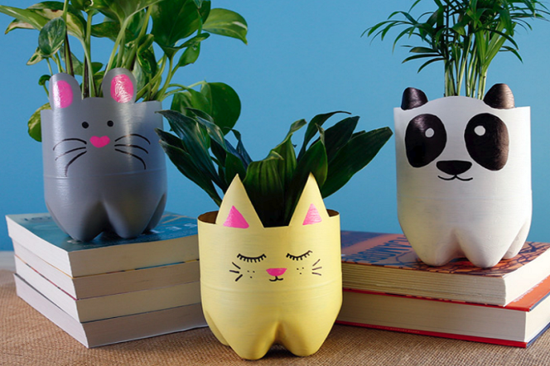
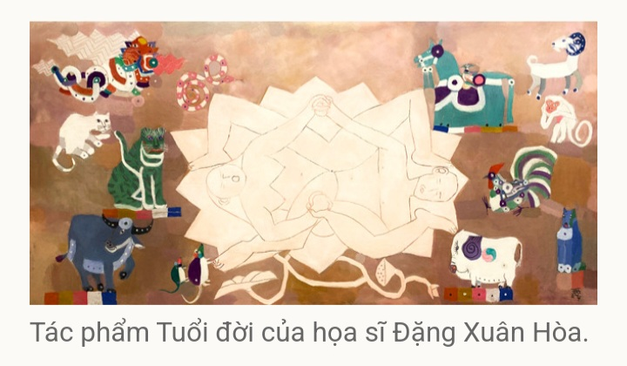
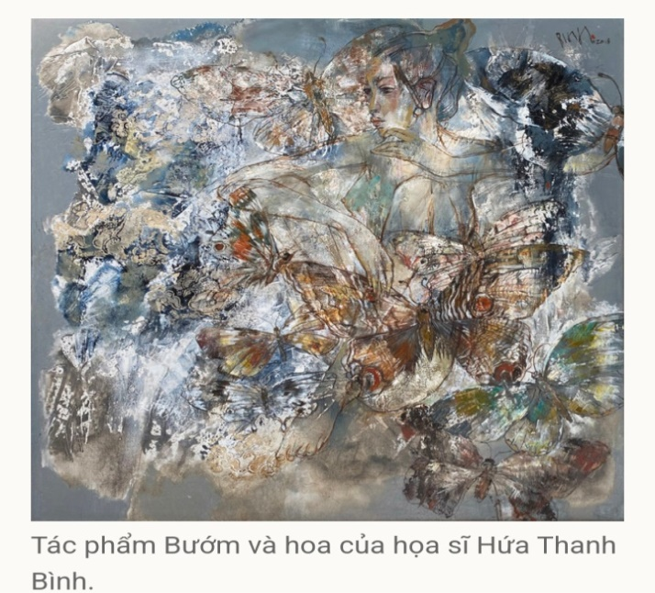
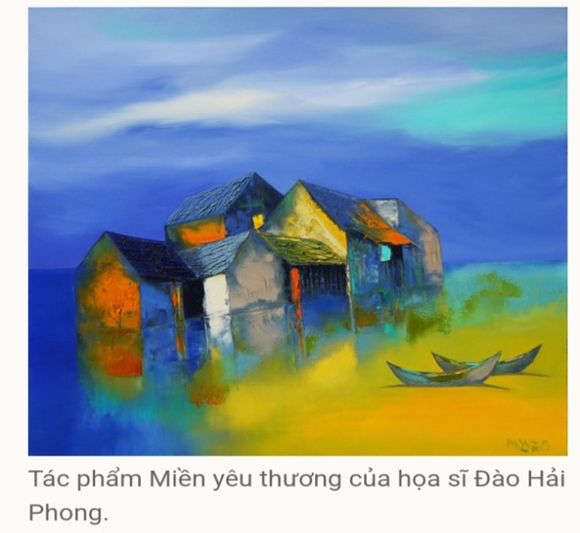
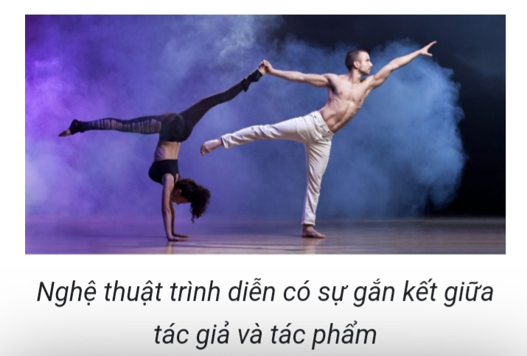
Hình 9
Hình 10
Hình 11
Hình 12
Hình 13
Hình 14
Hình 15

Slide 5
CHỦ ĐỀ : NGHỆ THUẬT ĐƯƠNG ĐẠI
BÀI 10: TÌM HIỂU NGHỆ THUẬT ĐƯƠNG ĐẠI VIỆT NAM
( 2 tiết )

Slide 6
Khám phá
Tìm hiểu các hình ảnh theo gợi ý sau:
- Tên một số tác giả, tác phẩm, thể loại của nghệ thuật đương đại Việt Nam?
- Đặc điểm chủ đề, nội dung của tác phẩm nghệ thuật đương đại Việt Nam?
- Tên một số công trình mĩ thuật ứng dụng được sáng tạo gần đây mà em yêu thích?
GREEN

Slide 7
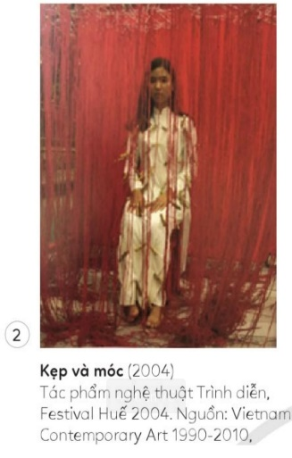
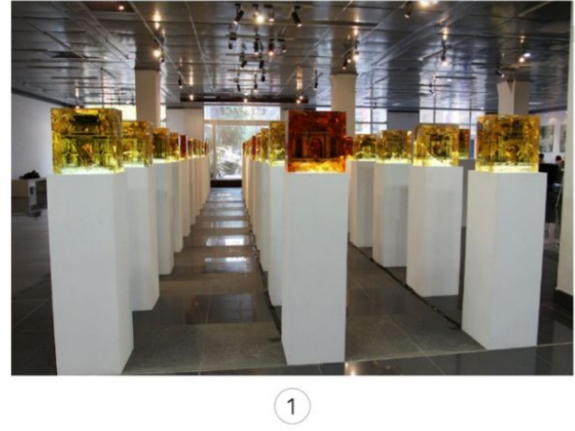
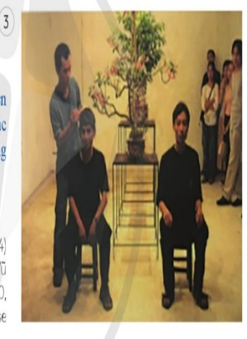
Thức ăn cho người trưởng thành (Thức ăn cho người lớn) (2004)
Tác phẩm nghệ thuật Trình của Lễ VG Nguồn: Nghệ thuật đương đại Viemam 100-2010 Nhà xuất bản Tri thức
Làng trong phố 2 (2011)
Tác phẩm của Vương Văn Thạn Nguồn:
Vương Văn Thạc
Tăng cường ánh sáng (2004)
Tác phẩm nghệ thuật Trình diễn, Festival Huế 2004, Ngốn: Nghệ thuật đương đại Việt Năm 1990-2010, Nhà xuất bản Tri thức

Slide 8
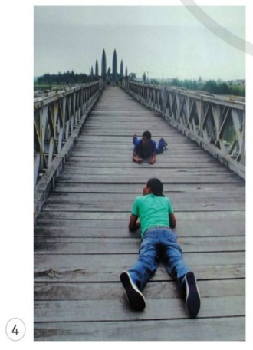
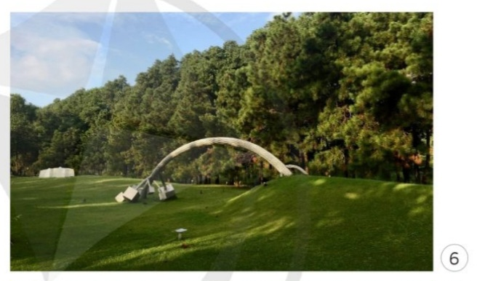
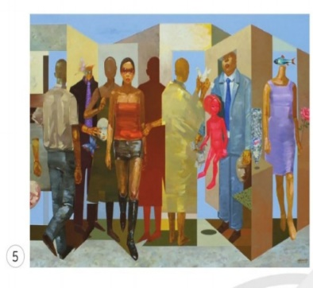
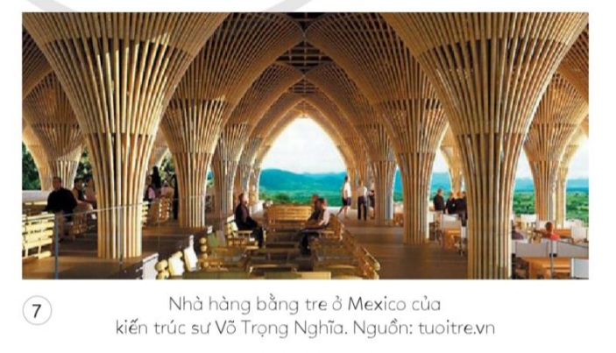
Cây (2015)
Cầu Hiền Lương (2010) Video Art/minh diễn của Lê Ngọc Thanh, Lê Đức Hải
Đô thị ảo (20121-Tranh của họa sĩ Đàn Quốc Huy

Slide 9
TP1. Tác phẩm là hoa thạch của những chiếc cổng làng trong phố cổ Hà Nội. Nghệ sĩ tạo mô hính công làng bên trong khối nhựa trong suốt có thể thể hiện những suy nghĩ của nghệ sĩ về sự biến mắt của những vẻ đẹp xưa cũ. Tác phẩm gửi thông điệp hãy tận dụng, bảo tồn và trân trọng những sản phẩm kiến ​​trúc mang đậm nét văn hóa truyền thống Việt Nam.
Làng trong phố 2 (2011)
Tác phẩm của Vương Văn Thạn Nguồn:
Vương Văn Thạc

Slide 10
TP2. Băng những đồ vật thân thuộc gần gũi với người phụ nữ trong gia đình như kẹp và mộc, tác phẩm có thể hiện sự tĩnh suy, vẻ đẹp, nỗi đau của người phụ nữ. Cách trình diễn kéo dài theo thời gian như lời kẻ, thể hiện về thân phận của người phụ nữ trong đời sống hàng ngày
Tăng cường ánh sáng (2004)
Tác phẩm nghệ thuật Trình diễn, Festival Huế 2004, Ngốn: Nghệ thuật đương đại Việt Năm 1990-2010, Nhà xuất bản Tri thức

Slide 11
TP3. Tác phẩm diễn tả hoạt đông thường xuyên, quan thuộc trong cuộc sống, thể hiện suy ngẫm của tác gia về sức mạnh của thời gian, quy luật cuộc sống con người cũng như gánh nặng của quả khứ
Thức ăn cho người trưởng thành (Thức ăn cho người lớn) (2004)
Tác phẩm nghệ thuật Trình của Lễ VG Nguồn: Nghệ thuật đương đại Viemam 100-2010 Nhà xuất bản Tri thức

Slide 12
TP4. Bối cảnh là cây cầu Hiển Lương, là biểu tượng cho khát vọng thống nhất non sông của dân tộc Việt Nam. Hai nghệ sĩ kết hợp giữa Video Art và Trình diễn, dùng ý nghĩa từng quan hệ song sinh của họ để nói lên sự gắn bó máu thịt cua con người trong gia đình cũng như của nhân dân hai miền Nam Bác trên đất nước Việt Nam
Cầu Hiền Lương (2010) Video Art/minh diễn của Lê Ngọc Thanh, Lê Đức Hải

Slide 13
TP5. Bức tranh có tình thân nghệ thuật Pop Art. là chân dung của một xã hội đương đại phan anh mới quan hệ đa chiều, ki ao giữa con người với cơn người, con người Với thiên nhiên (không gian đô thị) trong xã hội hiện đại
Đô thị ảo (20121-Tranh của họa sĩ Đàn Quốc Huy

Slide 14
TP6. Tác phẩm là sự kết hợp giữa đường cong của cây và tác động của các khối lập phương mang tình công nghiệp tạo ra nên tương tác đầy đủ kịch tính mang tỉnh của nghệ thuật đương đại. "Cây" yên tĩnh ca vẻ đẹp của thiên nhiên, trải nghiệm về cuộc sống và tuổi già quan hệ giữa thiên nhiên và con người
Cây (2015)

Slide 16
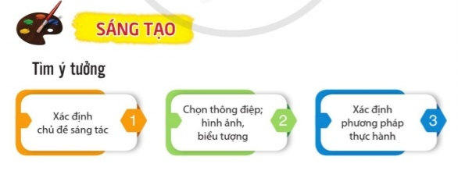

SÁNG TẠO
1.Tìm ý tưởng

Slide 17
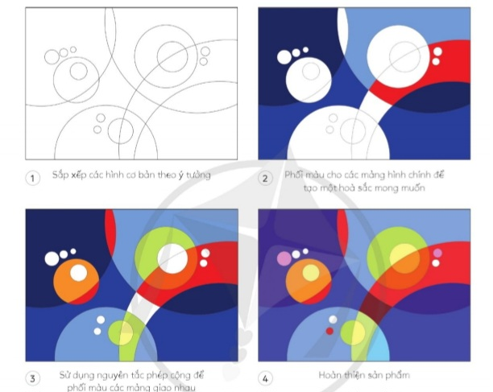
2. Thực hành
Sáng tạo tranh bố cục, màu sắc với hình cơ bản
- Bước 1: Sắp xếp các hình cơ bản theo ý tưởng
- Bước 2: Phối màu cho các mảng hình chính để tạo một hoà sắc mong muốn.
- Bước 3: Sử dụng nguyên tắc phép cộng để phối màu các mảng giao nhau.
- Bước 4: Hoàn thiện sản phẩm.

Slide 18
Gợi ý:
• Bố cục màu sắc sắc có nhiều dạng khác nhau như: Bố cục địa hướng tâm (là cách sắp xếp các hình tạo cảm giác giác sâu vào trung tâm), bố cục li tâm (là cách sắp xếp các hình tạo chiều hướng tăng ra ngoài),bố cục định hướng, bố cục vô hướng, bố cục tự do....
• Các màu sắc được lựa chọn có thể tạo ra cảm giác về không gian (màu lạnh và đậm: xa hơn, màu nóng và sáng: gần hơn). Nếu phối màu theo phép cộng (màu sáng). hai màu đào nhau sẽ chọn một màu sáng hơn. Ngược lại, phối màu theo phép trừ (màu vật chất), hai màu pha với nhau sẽ chọn một màu đậm hơn. Các kích thước khác nhau của hình ảnh cũng mang lại cảm giác giác lớp gần, lớp xa.

Slide 19
Luyện tập
Hãy thực hiện một sản phẩm bố trí địa phương bằng cách kết hợp các hình cơ bản và có thể hiện màu sắc theo ý tưởng của mình.
Yêu cầu:
• Có thể tham khảo phong cách nghệ thuật tối giản, nghệ thuật quang học để hình thành ý tưởng sáng tạo.
• Sử dụng các phương pháp về màu sắc hoặc cắt, dán từ vật liệu có sẵn.
• Chuẩn bị nội dung thuyết trình ý tưởng và kỹ thuật thể hiện trong sản phẩm.
GREEN

Slide 20
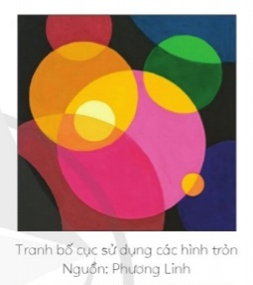
THẢO LUẬN TRƯNG BÀY SẢN PHẨM
Trưng bày và chia sẻ sản phẩm:
• Phong cách nghệ thuật tối ưu được lựa chọn trong sản phẩm.
• Đặc điểm về bố cục, hình ảnh, màu sắc trong sản phẩm.
• Ý tưởng và kỹ thuật thể hiện trong sản phẩm.
• Giới thiệu các sản phẩm nghệ thuật mà em yêu thích.

Slide 21
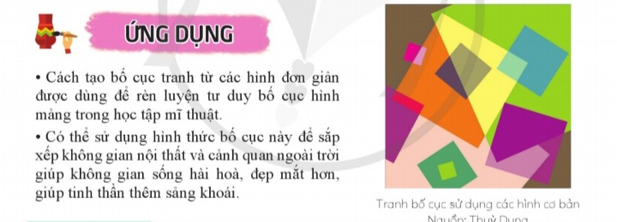

Slide 22
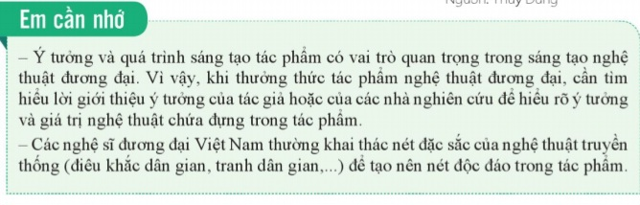
- Ý tưởng và quá trình sáng tạo tác phẩm có vai trò quan trọng trong sáng tạo nghệ thuật đương đại. Vì vậy, khi thương thức tác phẩm nghệ thuật đương đại, cần thời gian cao lời giới thiệu ý tưởng của tác giả hoặc của các nhà nghiên cứu dễ hiểu ý tưởng và giá trị nghệ thuật chứa bảo vệ trong tác phẩm.
- Các nghệ sĩ đương đại Việt Nam thường khai thác thác mờ đặc sắc của nghệ thuật truyền thống (điêu khắc dân gian, tranh dân gian...) để tạo nên sơn độc trong tác phẩm.

Slide 23












CHÂN THÀNH CẢM ƠN CÁC THẦY CÔ ĐÃ LẮNG NGHE

